Slide 1
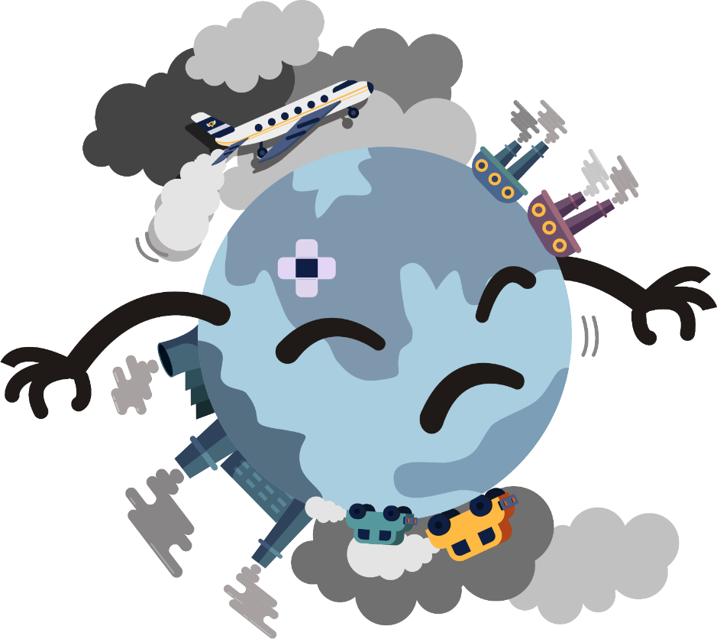

ЗАВДАННЯ
1 клас
ЯК СТАТИ ДРУГОМ ПЛАНЕТИ

Slide 2
Зустріч 1. Як стати другом планети
Завдання
«МАТЕМАТИКА»

Slide 3
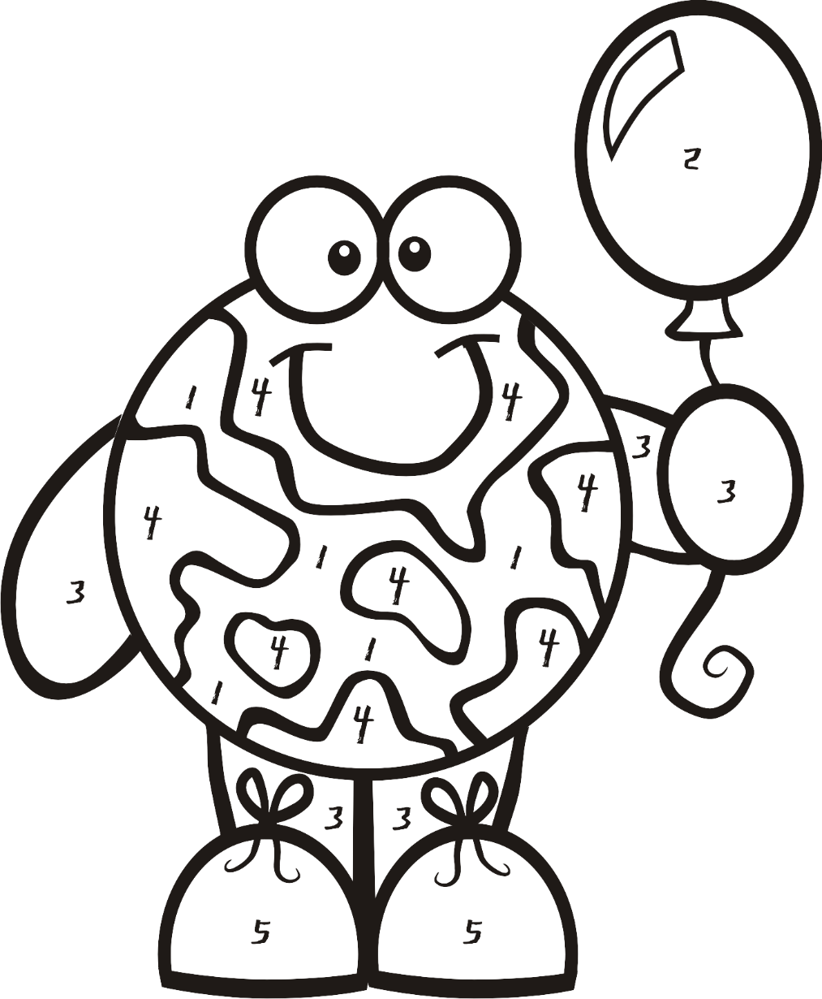


1 – блакитний
2 – червоний
3 – коричневий
4 – зелений
5 - жовтий

Slide 4

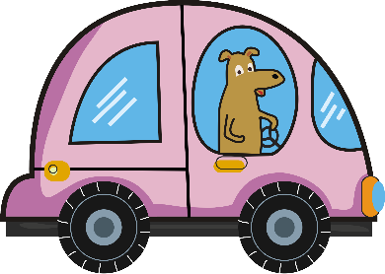
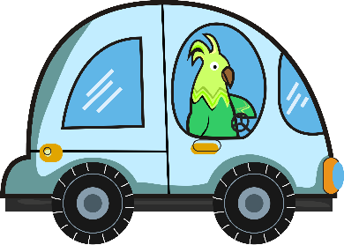


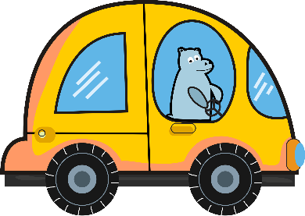
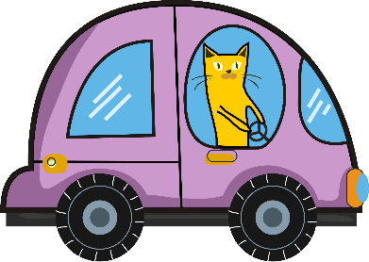
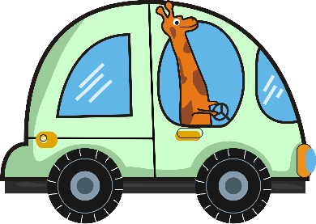


ДРУЗІ ПЛАНЕТИ РАХУЮТЬ
ПОРАХУЙ І РОЗФАРБУЙ ПОТРІБНЕ ЧИСЛО
4
5
6
5
6
7
1
2
3
3
4
5

Slide 5
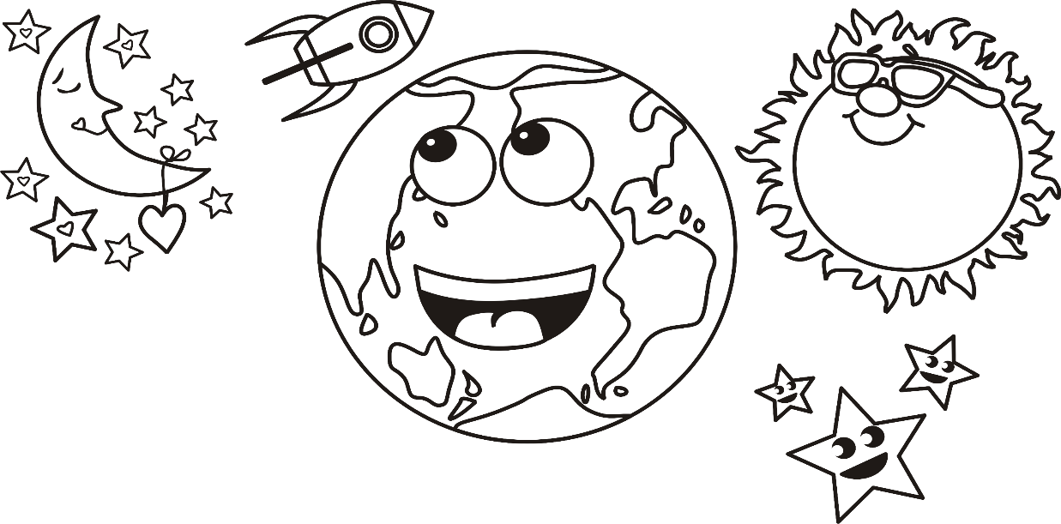

Ім‘я
7-1
3+2
1+2
5-3
2+2
7-1
2+2
1+2
3+2
5-3
ЩА
СЛИ
ВА
ЗЕМ
ЛЯ
ЩА
ЛЯ
ВА
СЛИ
ЗЕМ

Slide 6
Зустріч 1. Розвиток мовлення. Буква Зз
Завдання
«УКРАЇНСЬКА МОВА»

Slide 7
МАТИ ДЛЯ ВСІХ
Жила була на світі Мати. І було в неї багато дітей. Мати любила своїх дітей і щедро дарувала їм усі свої скарби. Вона була їм домівкою. Коли їм було холодно, вона їх зігрівала. Коли була спека, захищала від сонячних променів. Вона годувала їх найсмачнішими плодами і напувала чистою джерельною водою.
Вона віддавала всю себе, але дітям все було мало. Кожного разу вони жадали все більшого. Мати дуже засмучувалась через невдячність дітей і – захворіла.
Тоді Діти зрозуміли, що поводили себе неправильно, і вирішили вилікувати свою матір. Але як це зробити вони не знали.

Slide 8
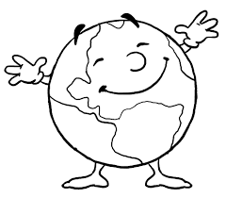


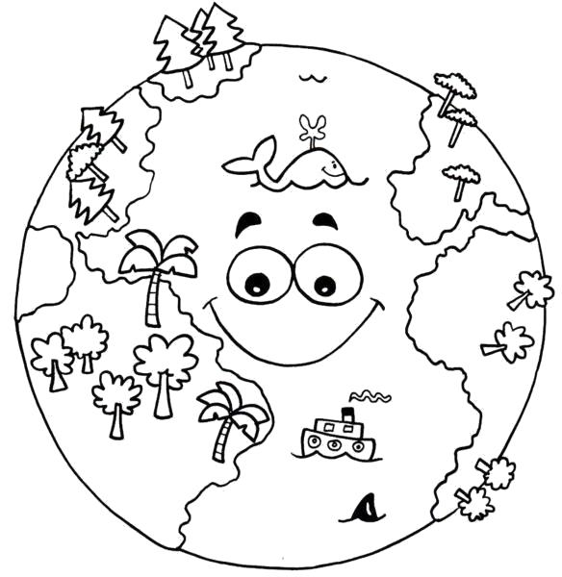
ЗЕМЛЯ
третя планета Сонячної системи
Звукова модель слова
Підпиши малюнки.
Що робить нашу планету такою?
Прочитай або послухай вірш
А Земля моя блакитна
Під крилом у Сонця квітне!
Сонце донечку голубить,
Сонце Землю дуже любить.
Обведи у тексті слово “Земля”
ЩАСЛИВА
Земля
СУМНА
Земля
Потренуйся писати слово Земля
Земля

Slide 9
ДУБОК
Одного разу у купку осіннього листя потрапив маленький жолудь. Осінній дощик напував його водичкою, листя зігрівало від лютих морозів. А коли пригріло ласкаве сонечко, до світла потягнувся маленький пагінець. Минуло багато років і пагінчик став великим дубом. Він був домівкою для птахів і комах. У його затінку відпочивали дорослі і грали діти. «Дивіться який наш дуб! Справжній велетень!» – говорили вони.
Минали роки і дуб почав хворіти. Все менше на ньому було жолудів і листячка. «Наш дуб засихає» – говорили люди і проходили повз.

Slide 10

Якось це почув хлопчик Андрійко. Від цих слів його серденько стиснулось від болю. Хлопчик дуже любив дуба-велетня. «Я тобі допоможу!» – сказав Андрійко дубові. Восени він зібрав усіх діточок дуба – жолуді. Усю зиму він за ними доглядав, а навесні – з деяких з′явились маленькі корінчики. «Дивись, тепер ти будеш жити!» – промовив хлопчик, показуючи дубу маленькі паростки.
Пройшов час і старий дуб засох і його спиляли, а поруч – простягали до сонечка тоненькі гілочки його дітки – молоді дубочки.

Slide 11
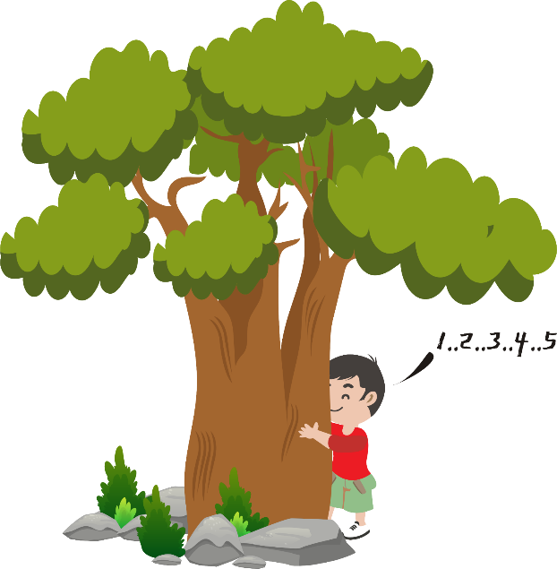
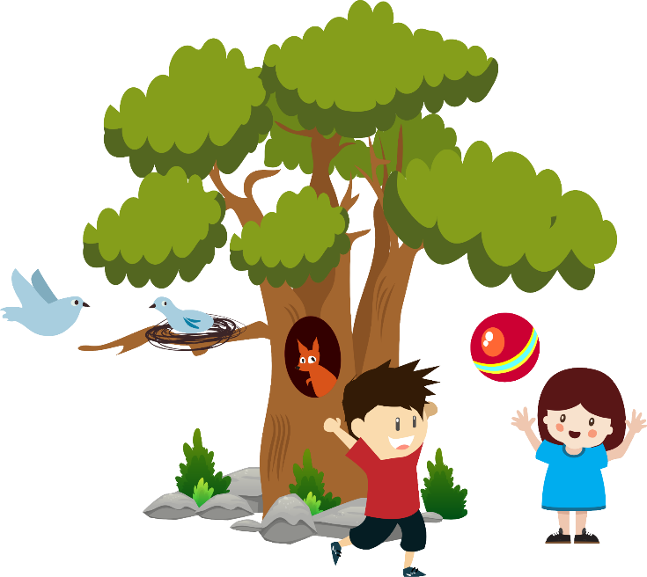



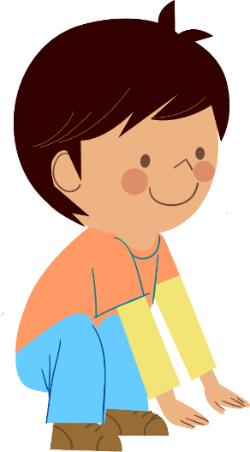


Slide 12

ДУБОЧОК
ДУБ

Slide 13
Зустріч 1. Моє довкілля
Завдання
“Я ДОСЛІДЖУЮ СВІТ”

Slide 14



ЩАСЛИВА/СУМНА ПЛАНЕТА

Slide 15

Зустріч 1. Додавання і віднімання
у межах 20 без переходу через десяток
Завдання
«МАТЕМАТИКА»

Slide 16

https://learningapps.org/display?v=ptyxz8dv520
Інтерактивна вправа
«МАТЕМАТИЧНІ ПАЗЛИ»

Slide 17








?

Slide 18
Зустріч 1. Буква Щ
Завдання
«УКРАЇНСЬКА МОВА»

Slide 19



Slide 20
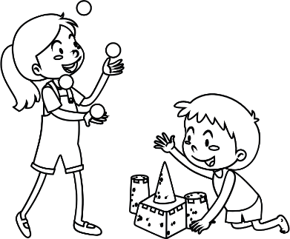

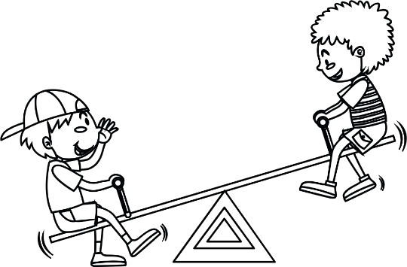

ЯКА ПОГОДА?
Розглянь малюнки, визнач яка погода зображена,
Наведи і надрукуй слова
СОНЯЧНА
ХМАРНА

Slide 21
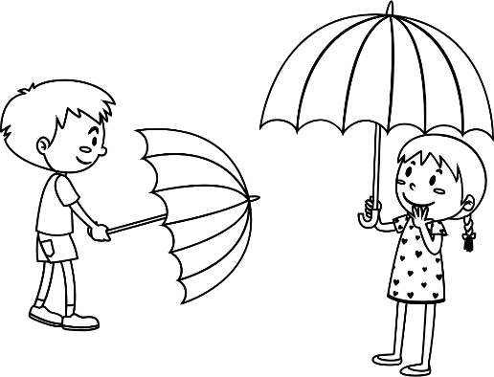
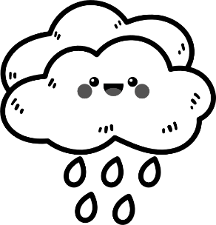
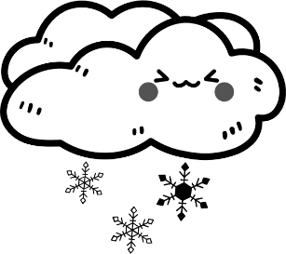
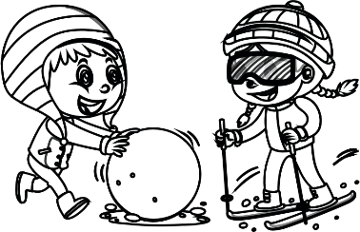
ЯКА ПОГОДА?
Розглянь малюнки, визнач яка погода зображена,
Наведи і надрукуй слова
ДОЩОВА
СН І ЖНА

Slide 22
КУДИ ПРОПАВ СНІГ?
Ілля обожнює зиму. І як її не любити: кучугури снігу, канікули, свята. А ще улюблене свято – день народження. Хлопчик дуже пишається, що народився взимку. Він кожного року з нетерпінням очікував снігу.
Як його не чекати! Можна і на санчатах покататися, і в сніжки пограти, і бабу снігову зліпити.
От і цього року Іллюша чекав на сніг, але в його місті сніг так і не випав. Хлопчина дуже засмутився. А тут ще від дорослих почув «Снігу нема, бо глобальне потепління». Що то за дивина? І куди дівся сніг?

Slide 23
ПОСУХА
Навесні у далекій Африці у мами газелі народилось дитинча. Воно із задоволенням блукало зеленими просторами, їло соковиту травичку разом із мамою. Але з часом трава жовтіла і ставала сухою.
Одного разу мама сказала:
- Настає час посухи. Нас чекають складні часи.
- Чому? – перелякано запитало газеленя.
- Сонце спалює усе навколо і висушує воду, - пояснила мати.
- Мамо, що робити?
Ми відправимось до Великого озера. Там ми будемо врятовані.

Slide 24
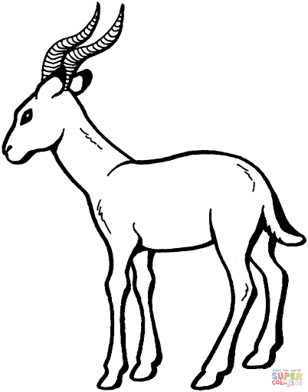
Малеча разом із мамою відправилось до Великого озера. Коли ж вони прийшли воно здивовано вигукнуло:
- Мамо, ти говорила, що це ВЕЛИКЕ озеро, а воно маленьке і схоже на калюжу.
- Так, дитинко, колись це було величезне озеро. Але з кожним роком сонце його все сильніше і сильніше висушує. Я чула від людей, що в цьому винне глобальне потепління.
Цього року сезон посухи газеленя з мамою щасливо провело на березі рятівного озера. Але чи буде їм що пити наступного року?

Slide 25
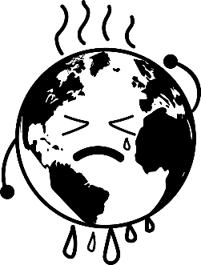
КЛІМАТ
ПОГОДА
типова погода в якомусь місці земної кулі, досліджена протягом довгого часу
те, що ми бачимо і відчуваємо кожного дня: температура, вітер, опади, хмарність.
Звукова модель слова
Звукова модель слова
Намалюй і підпиши
Намалюй і підпиши
У Антарктиді
_______________________________________
У Африці
_______________________________________
СЬОГОДНІ
_______________________________________
ВЧОРА
_______________________________________
Продовж речення
Зміна температури на усій планеті – це зміни _______________________________________.

Slide 26
Зустріч 1. Погода
Завдання
«Я ДОСЛІДЖУЮ СВІТ»

Slide 27
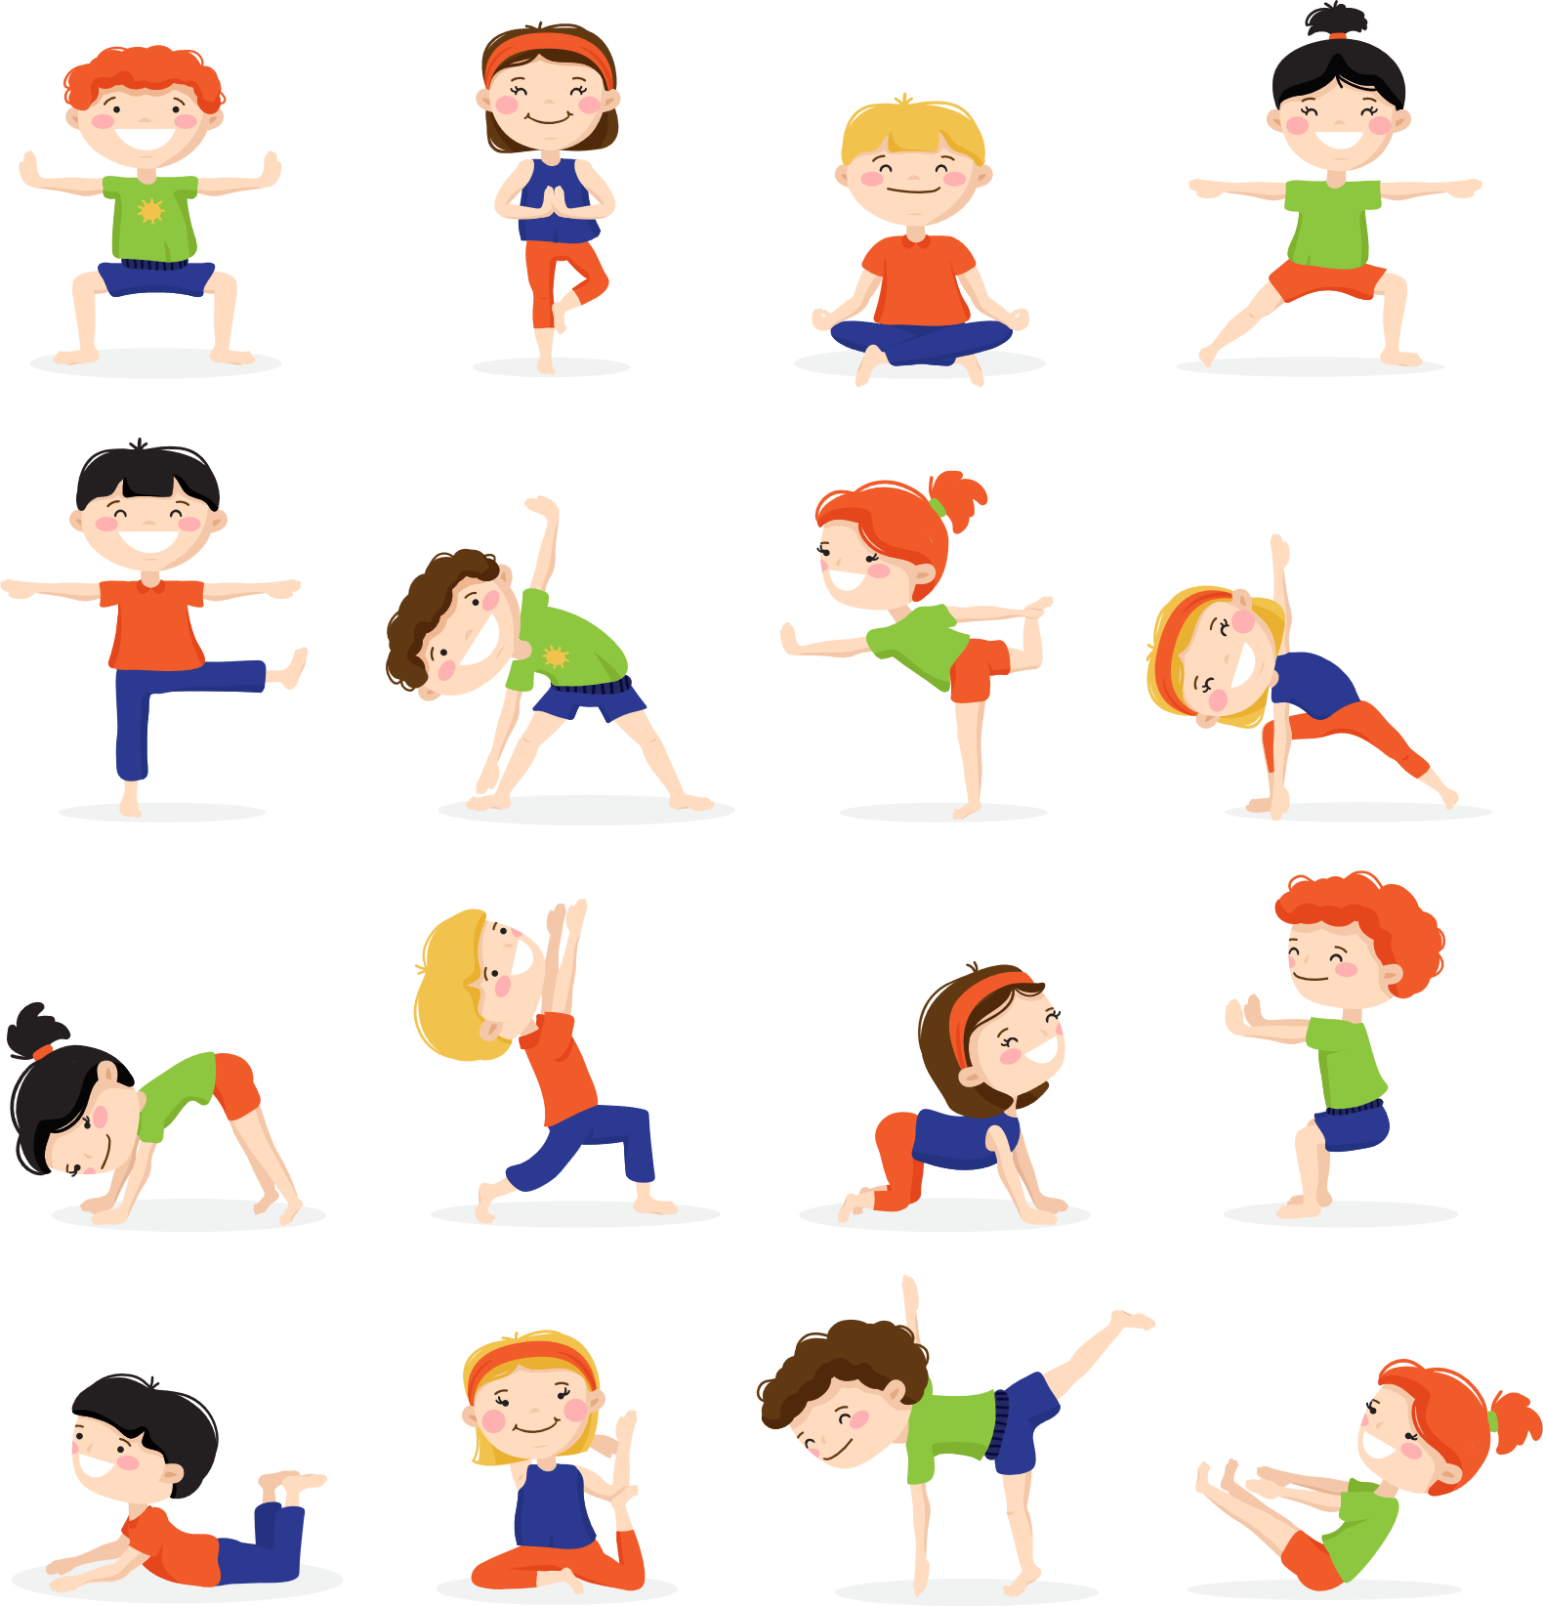
ПОГОДА І ЙОГА

Slide 28
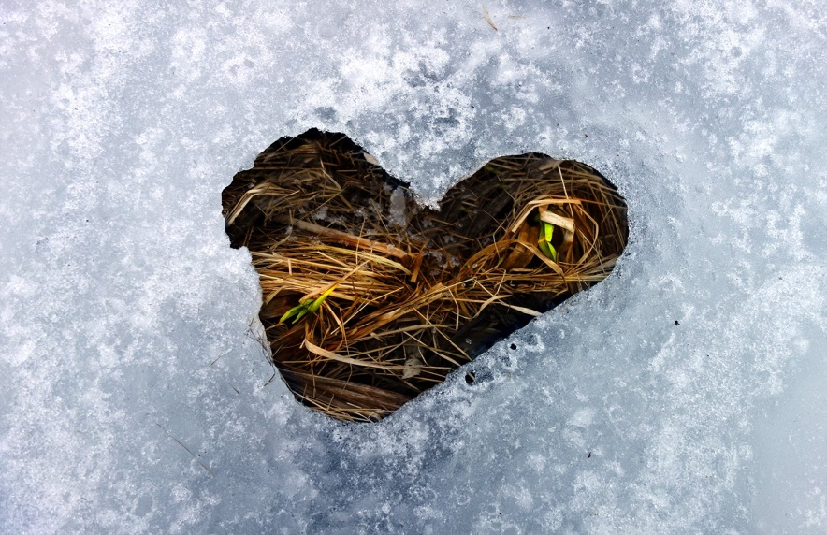
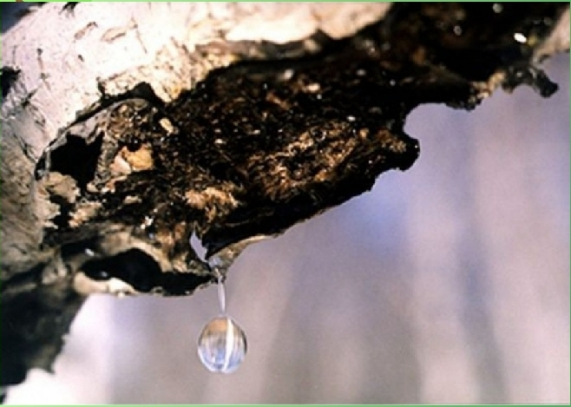
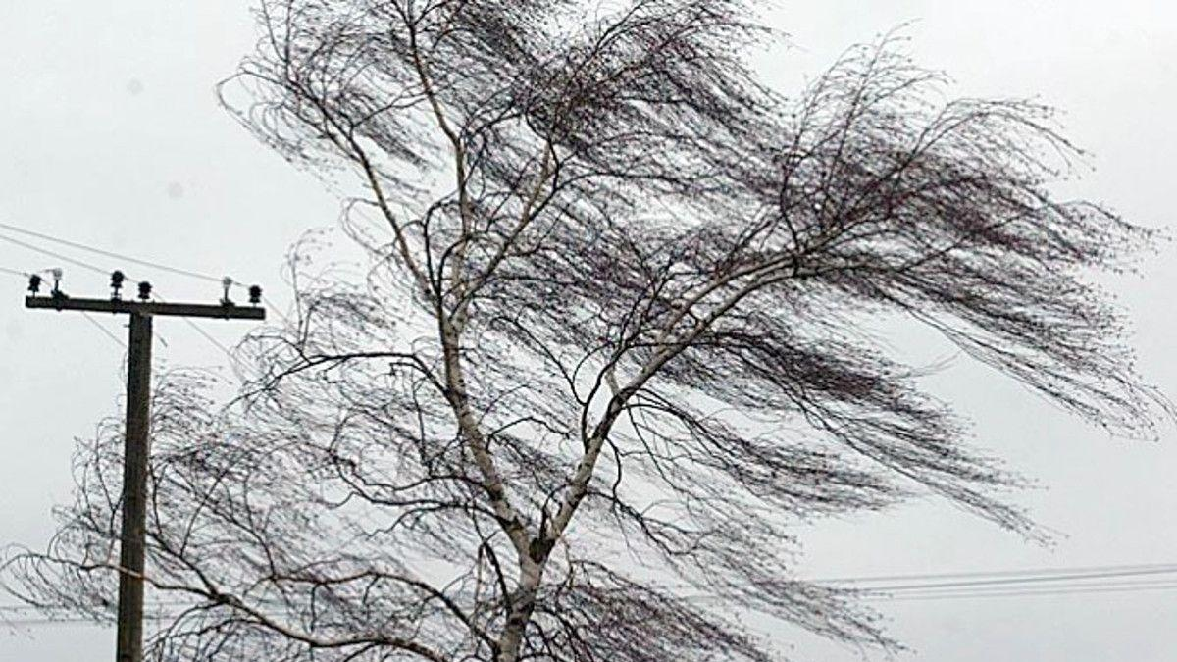
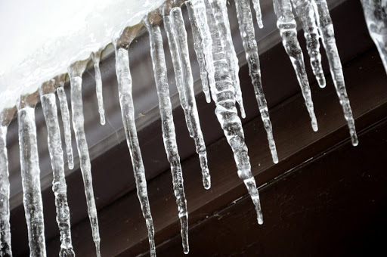
ОЗНАКИ БЕРЕЗНЯ
ТАНЕННЯ СНІГУ І ЛЬОДУ
РОЗПОЧИНАЄТЬСЯ СОКОРУХ
ДМУТЬ ХОЛОДНІ ВІТРИ
УТВОРЮЮТЬСЯ БУРУЛЬКИ

Slide 29
ВСТАВ ПРОПУЩЕНІ СЛОВА
Сьогодні за вікном чудова сонячна _______________
У Арктиці суворий і холодний ____________________
Африка відома спекотним _____________________
Взимку часто стоїть морозна ____________________

Slide 30
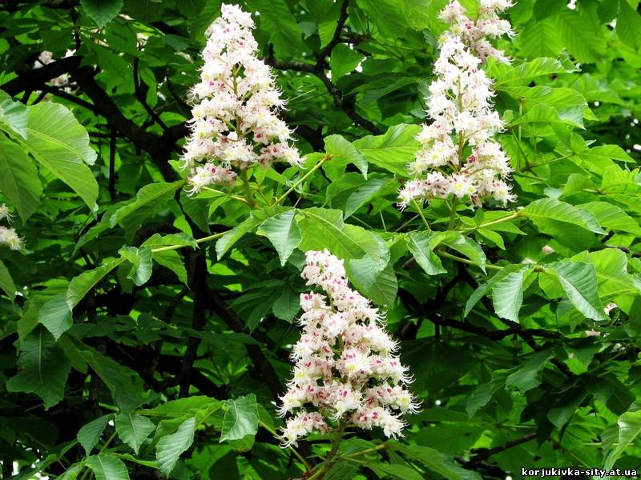


Дивись!
Розквітнув
каштан!
Неймовірно!
Сьогодні ж
21 вересня?!

Slide 31





\\
ПІРАМІДА
КОЛО
ЦИЛІНДР
КУБ
КОНУС

